Slide 1




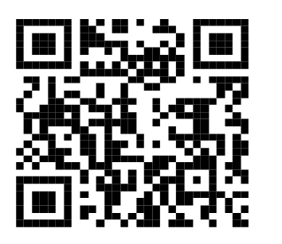
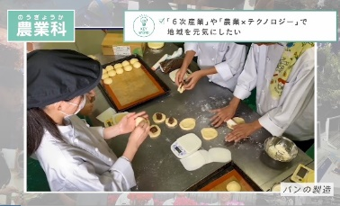
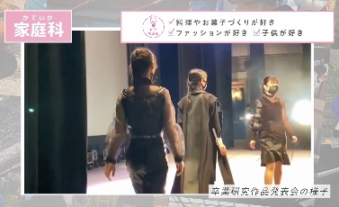
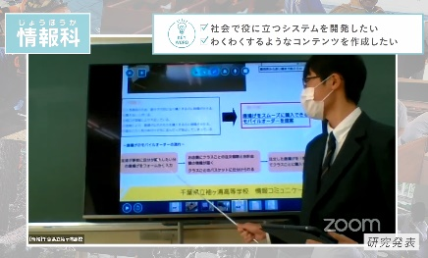
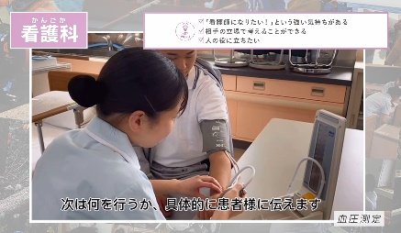








動画
専
門
高
校
ってどんなところ？
専門高校の各学科の教育内容等を５分程度の動画で紹介しています
文部科学省公式動画チャンネル
専門高校とは、職業教育を主とする学科（農業科、工業科、商業科、水産科、家庭科、看護科、情報科、福祉科）を置く高等学校です
国語や数学などの授業に加えて、専門教科の授業を行い、特定の分野の専門知識・技術・資格を得ることができます
さらに詳しく知るには・・
“専門高校ってどんなところ？”
“専門高校ってどんなところ？”
専門高校
パンフレット
動画“農業高校ってどんなところ？”
動画“水産高校ってどんなところ？”
文部科学省HP

